Slide 1
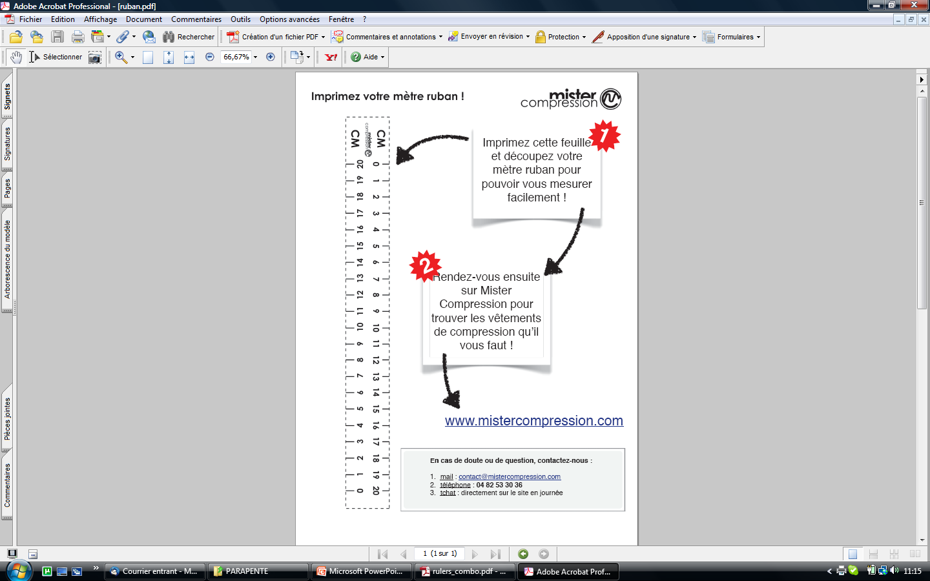
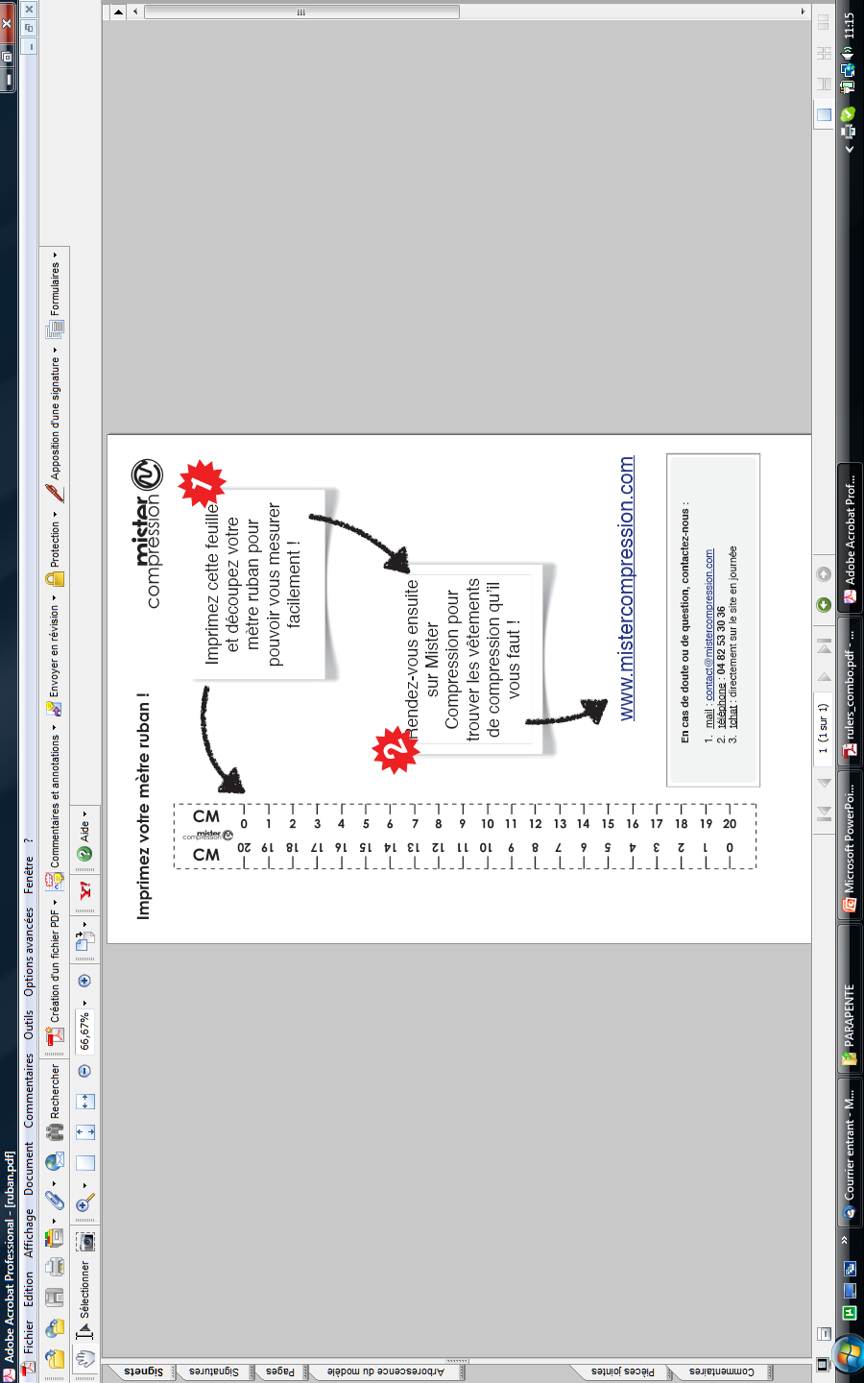
Suspentes fines mode d’emploi :
Vous disposez de 10 mètres de suspente dégainée. C’est suffisant pour remplacer une ligne complète au cas où.
DANS TOUS LES CAS, vous devez changer cette réparation PROVISOIRE par une SUSPENTE D’ORIGINE.
Vous pouvez remplacer indifféremment des suspentes hautes ou basses.
Comment procéder :
Faites un trait au stylo à 12 cm de l’extrémité puis un autre à 20 cm
Enfilez le bout de la suspente dans le chat de l’aiguille
Rentrez le bout de l’aiguille à l’endroit de la 1ère marque et ressortez à la 2ème
Retirez l’aiguille et faites coulisser la suspente pour qu’elle rentre dans elle-même
Normalement, votre boucle mesure 2 cm et la longueur de l’épissure est de 8 cm. Votre 1ère boucle est finie
Mesurez sur la suspente jumelle en superposant votre suspente de secours et la suspente d’origine
Faites un trait correspondant à la longueur de la suspente d’origine
Ajoutez 10 cm puis coupez votre suspente fine
Faites deux traits un à 2 cm (a) et un à 10 cm (b) du 1er
Rentrez le bout de l’aiguille à l’endroit du trait (a) puis ressortez au trait (b)
Retirez l’aiguille et faites coulisser la suspente pour qu’elle rentre dans elle-même
Remontez la mettez vous en l’air et faites vous plaisir
Normalement les doubles décimètres sont à l’échelle vérifier après impression
Je vous invite, pour vous entraîner et pour gagner du temps, à déjà faire à chaque extrémité une épissure

Slide 2
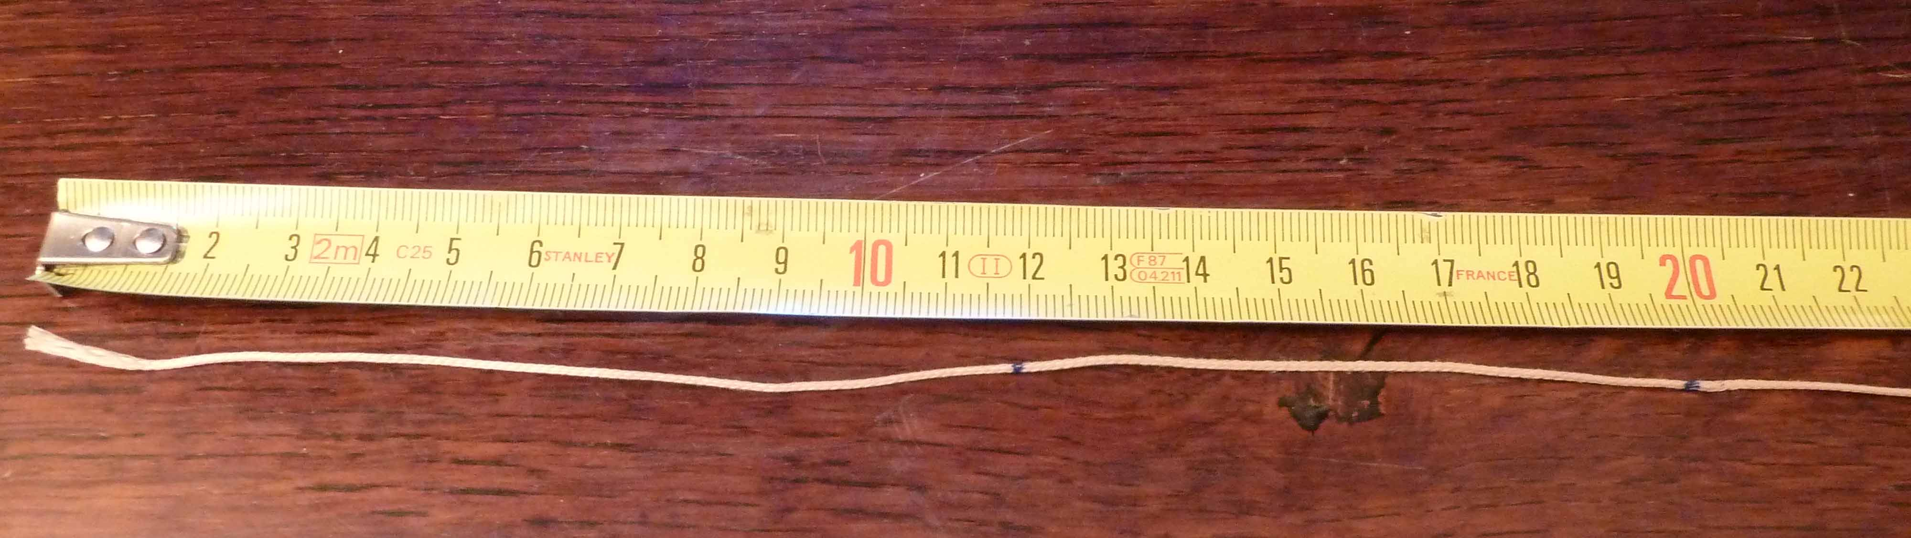
Faites un trait de stylo à 12 cm de l’extrémité, puis un autre à 20 cm

Slide 3
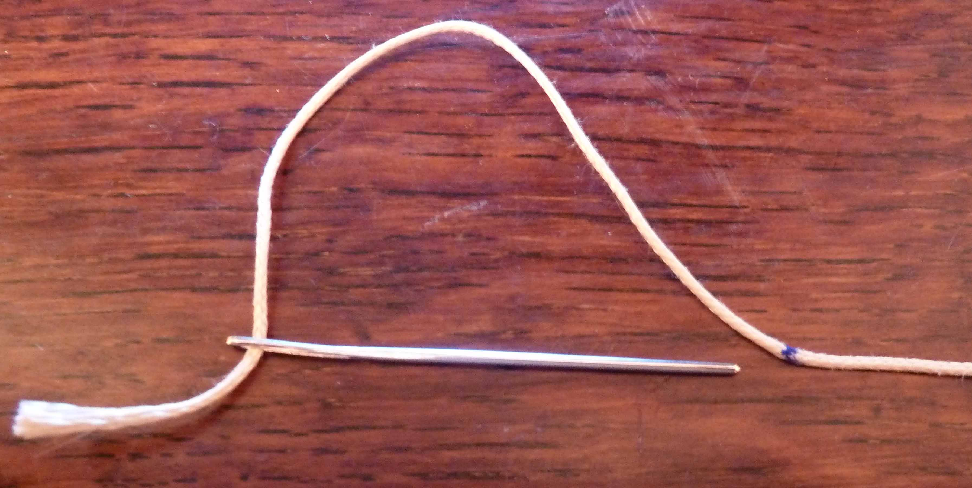
Enfilez le bout de la suspente dans le chat de l’aiguille

Slide 4
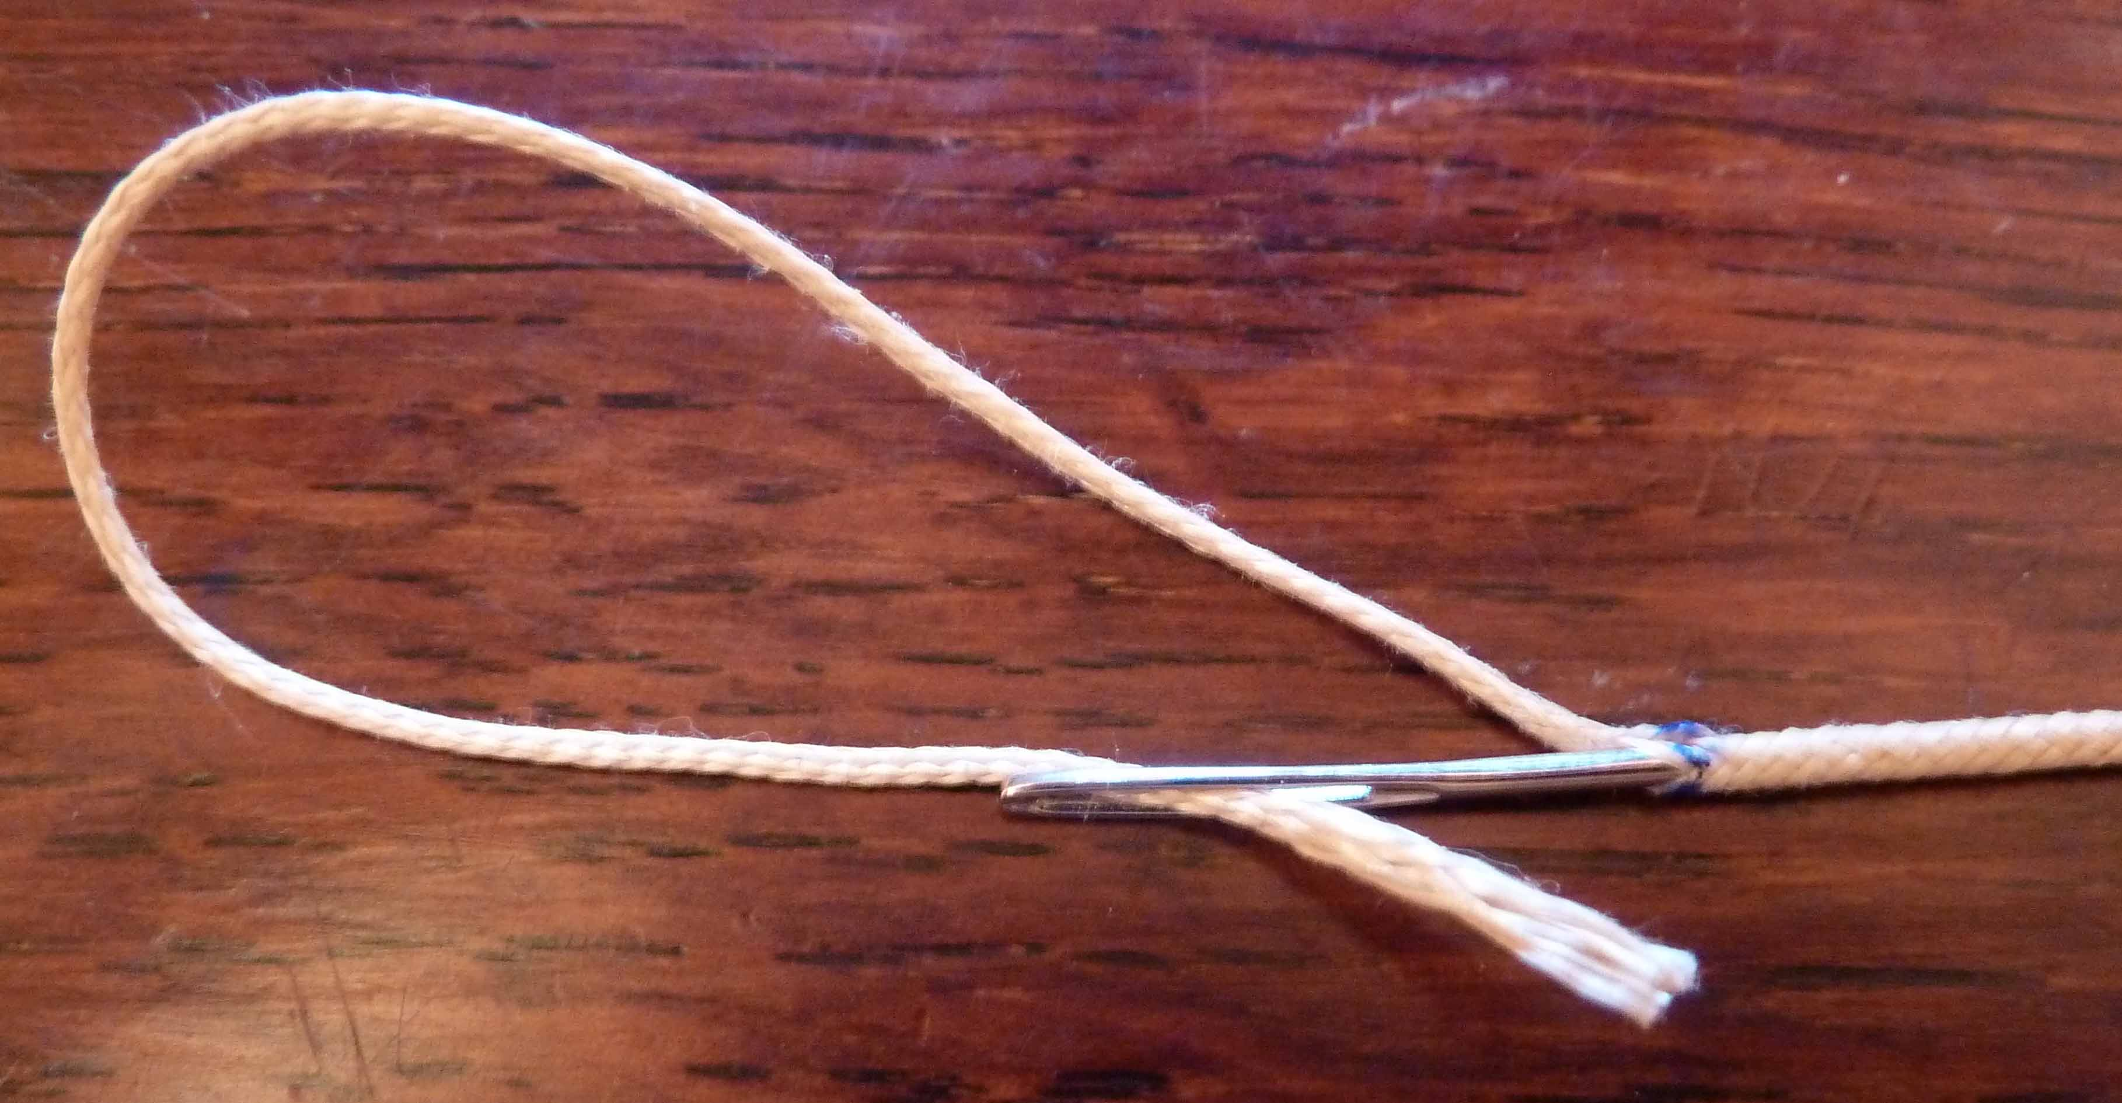
Rentrez l’aiguille à l’endroit de la 1ère marque et ressortez à la 2ème

Slide 5
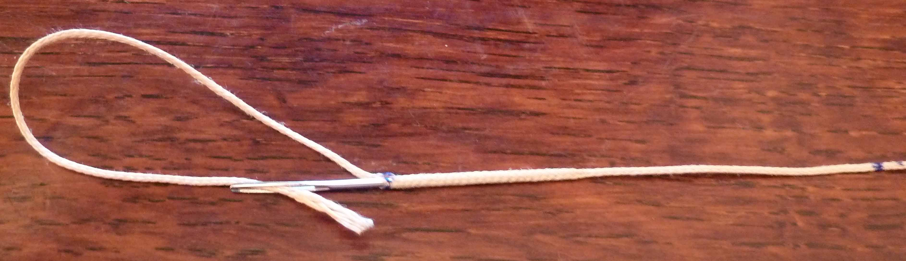
Rentrez l’aiguille à l’endroit de la 1ère marque et ressortez à la 2ème

Slide 6
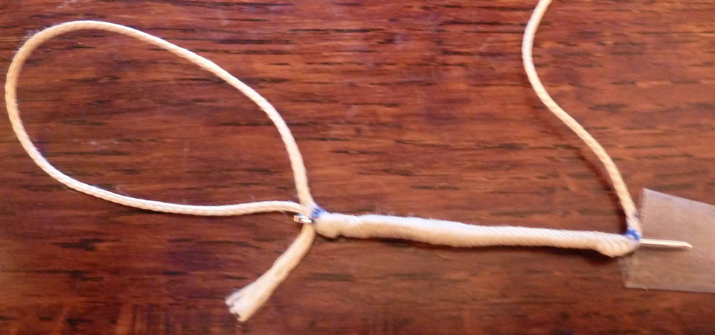
Rentrez l’aiguille à l’endroit de la 1ère marque et ressortez à la 2ème

Slide 7
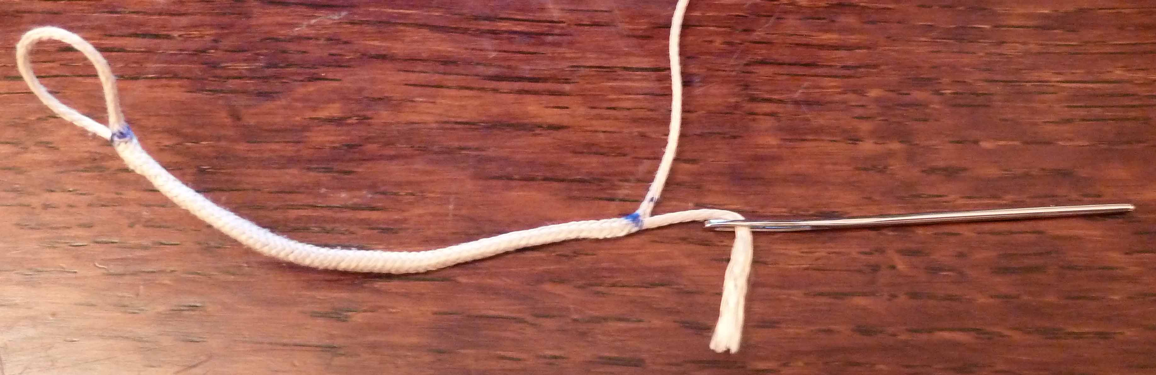
Retirez l’aiguille et faites coulisser la suspente pour qu’elle ne dépasse plus

Slide 8
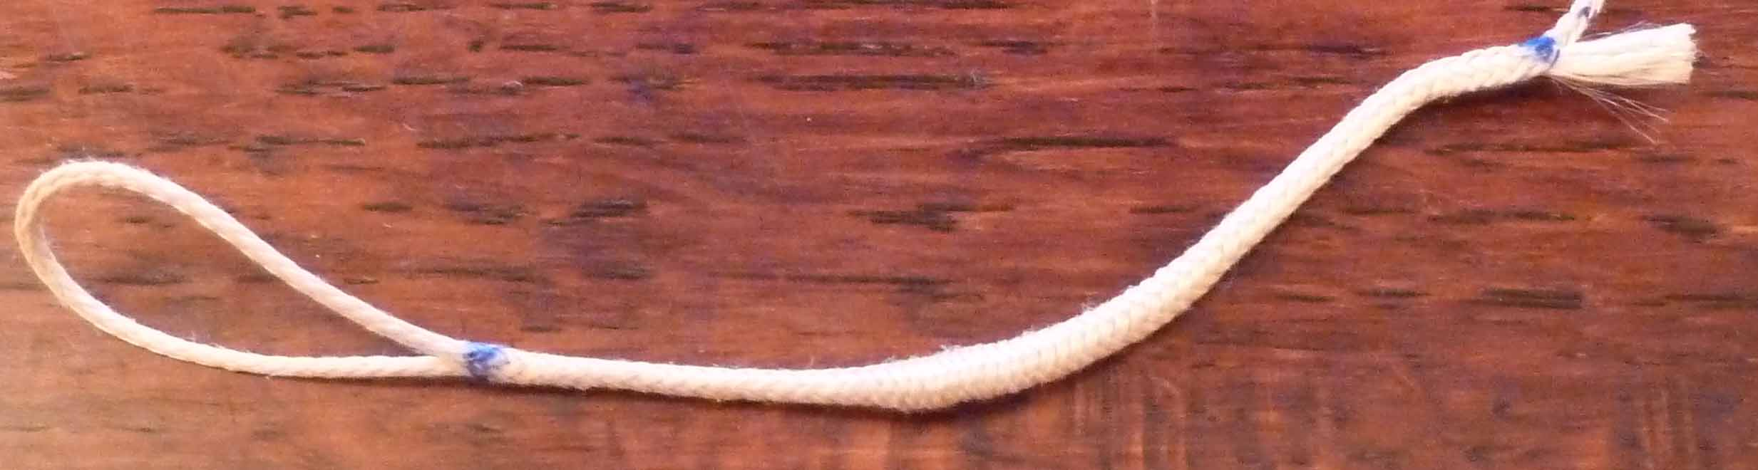
Retirez l’aiguille et faites coulisser la suspente pour qu’elle ne dépasse plus

Slide 9
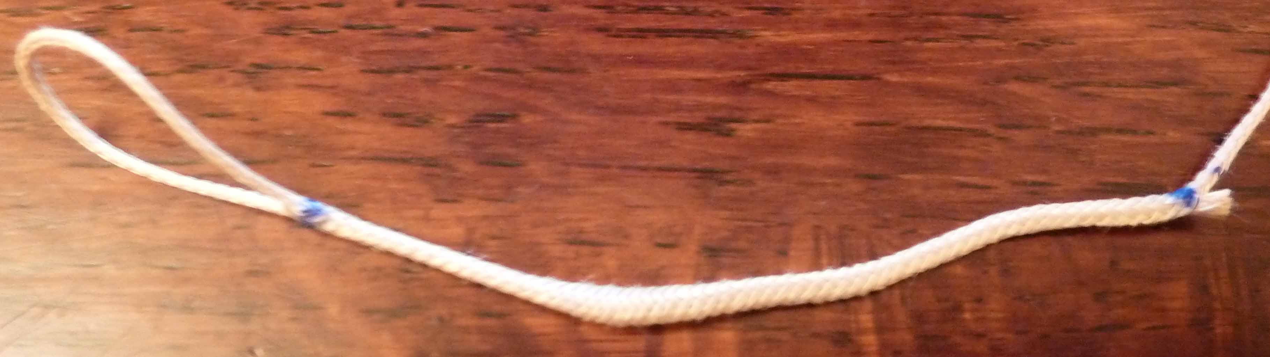
Retirez l’aiguille et faites coulisser la suspente pour qu’elle ne dépasse plus

Slide 10
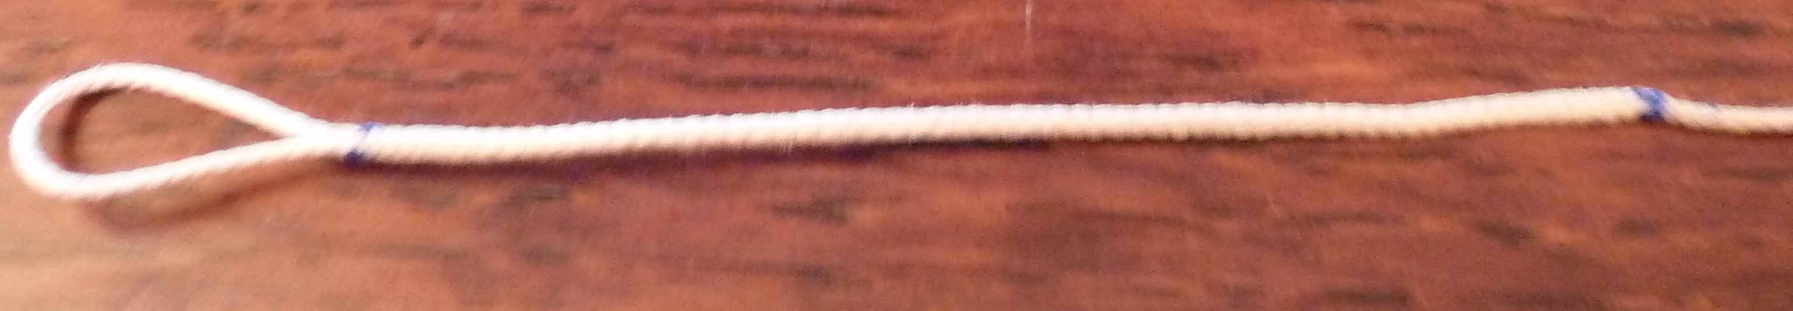
Normalement votre boucle mesure 2 cm et la longueur de l’épissure est de 8 cm

Slide 11
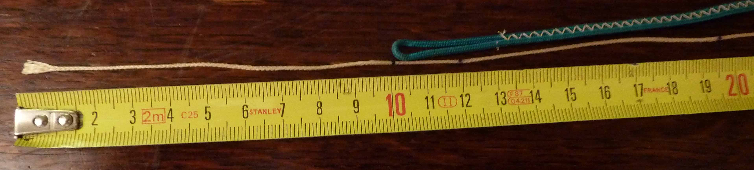
1er
b
Ajoutez 10 cm puis coupez votre suspente fine
a
Faites deux traits un à 2 cm (a) et un à 10 cm (b) du 1er

